Slide 1
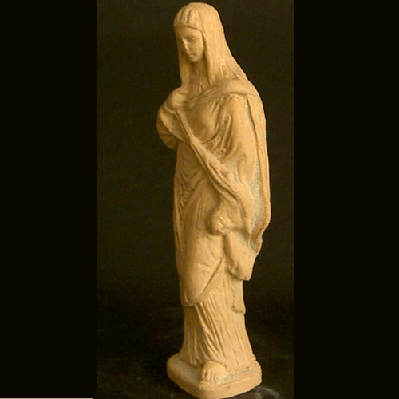
ДРЕВНИТЕ
РИМЛЯНИ

Slide 2
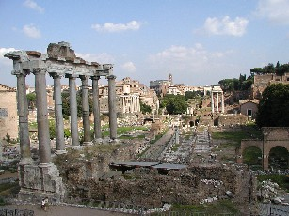
Кои са били древните римляни?
Разрастването на Древния Рим и налагането му като сила в Средниземноморския регион бил бавен и продължителен процес, който дължи много на предшествалата ги гръцка цивилизация. Земите край Средиземно море не били обединени от управлението на централна политическа система, били осеяни с редица градове-държави: самоуправляващи се райони, включващи голям град, няколко села и земите около тях. По традиция се смята, че Рим бил основан през 753 г. пр.Хр. Жителите му били смесица от етруски ( които владеели областта Тускана ) и латина ( от областа Лациум в Древна Италия ). Те станали известни под общото название римляни. От 550 г. пр.Хр., Рим бил управляван от етруски царе чак до 509 г. пр.Хр., когато римляните прогонели тогавашния цар и Рим станала малка независима република.

Slide 3
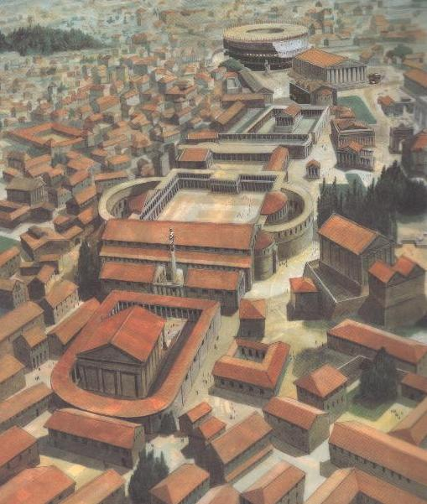
Висок стандарт на живот
С разрастването на Римската империя в нея настъпило голямо благоденствие.
От завладените страни били докарвани съкровища и роби, които да вършат черната работа.
Това дало възможност на средния римлянин да живее в охолство, а на отбрано малцинство- в неописуем разкош.

Slide 4
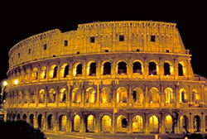
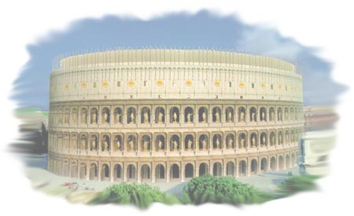
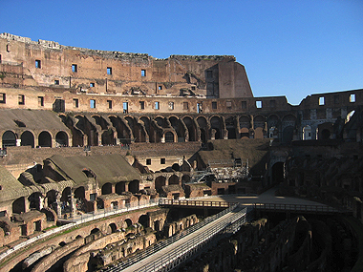
Грацки развлечения
Римляните заимствали много от гръцката архитектура, но постепенно развили свой собствен стил. Те усъвършенствали полукръглата арка, което им позволило да строят по-високи и по-красиви сгради, много от които са запазени и днес. Повечето римски градове имали огромни амфитеатри, където за развлечение на народа се провеждали театрални представления, спортни състезания и кървави гладиаторски битки.

Slide 5
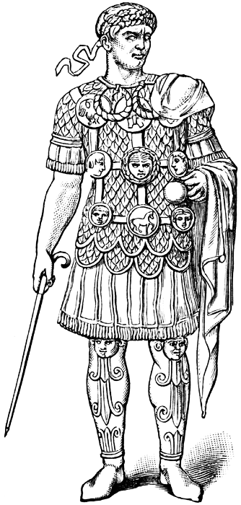
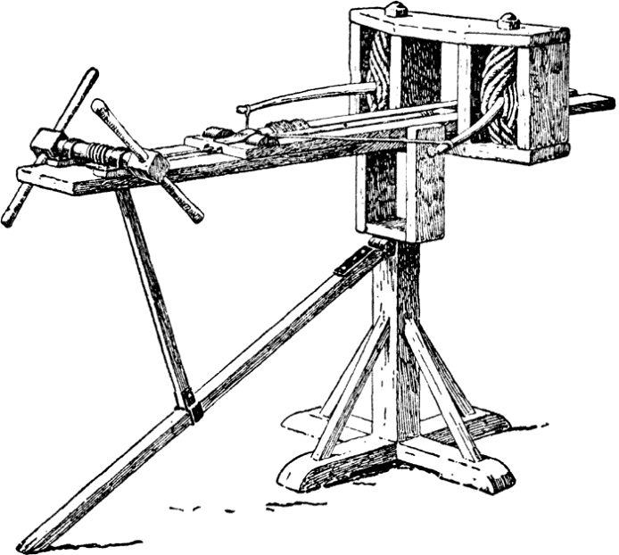
Силата и разрастването на Римската империя се дължи на изключителната военна организация.
Римляните успели да създадатц централизирана армия- нещо, което не се удало на нито една друга цивилизация.
Разделена на легиони от по 5000 души , армията им била добре екипирана и много дисциплинирана в сравнение с нейните противници, които все още воювали с малки, неорганизирани войски.
Малко армии можели да устоят на моща на римските легиони.

Slide 6
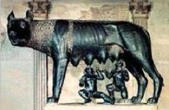
Ромул и Рем
Според легендата град Рим била основана от братята-близнаци Ромул и Рем. Смятало се, че те са синове на бога на войната Марс и Рея Силвия-дъщеря на Нумитор, цар на Алба Лонга. Новородените близнаци били хвърлени в река Тибър от злия им чичо, който искал да ги удави. За щастие водата ги изхвърлила на брега, където ги кърмила една вълчица. Отгледал ги един овчар, а по-късно близнаците се събрали отново с техния дядо, цар Нумитор. Къто възмажали, те са скарали кой от двамата да управлява Рим-града, който били основали. Ромул убил Рем през 753 г. пр.Хр. и станал цар. Хората от рода Ромул били латини, от Лациум-област на югозапад от река Тибър и нейната долина.

Slide 7
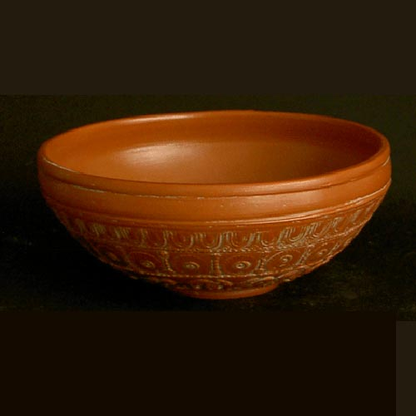
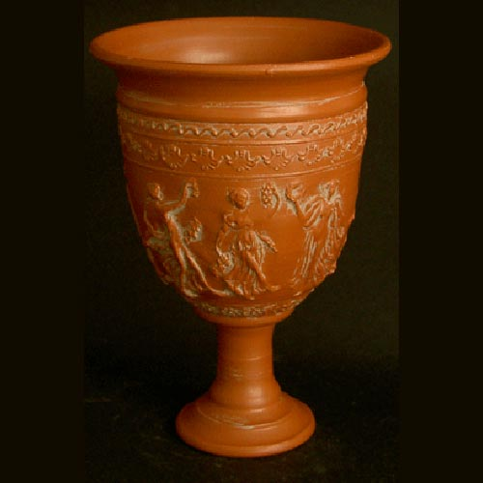
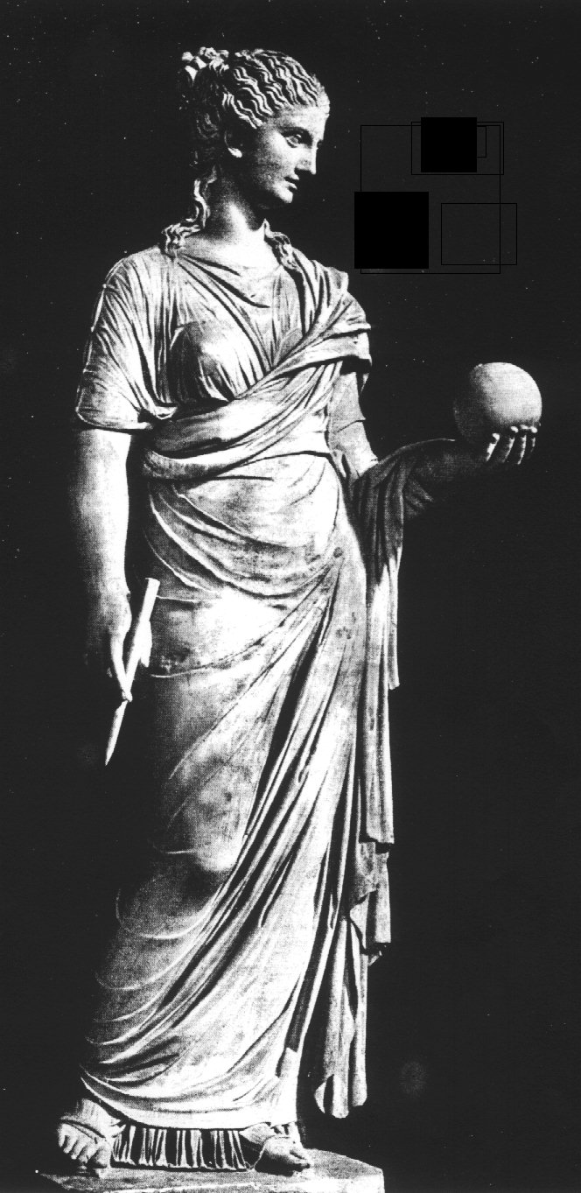
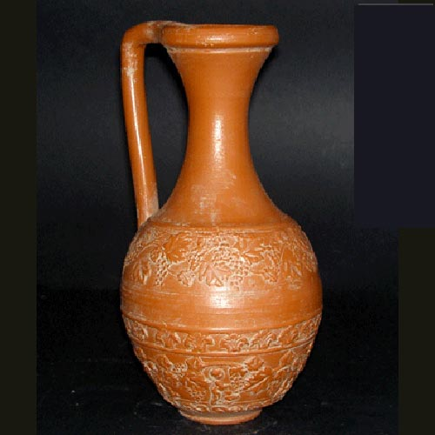
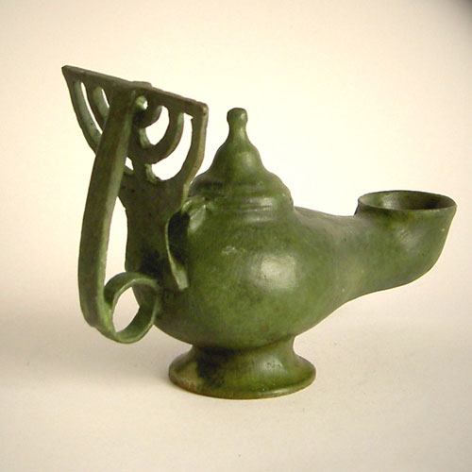
Дом и огнище
Типичната къща на заможния римлянин се отличава със заобиколения с колонади вътрешен двар, наречен атриум, в средата на който често имало фонтан или басейн. Освен това в къщата имало ларарий-домашен олтар за преклонение прид боговете, закрилници на дома, като богинята на семейното огнище Веста.
Домашни удобства
Много от най-богатите римляни притежавали по две къщи-градска къща и вила на село. Мебелировката им била скромна, а украсата семпла, но елегантна. По-големите римски къщи имали малко прозорци, за да не прониква дневната горещина във вътрешността им, и поне един атриум с фонтан. Подовете и стените излъчвали хлад, защото били облицовани с мраморни или каменни плочи, често пъти украсени със сложни мозайки.

Slide 8
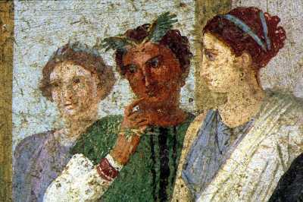
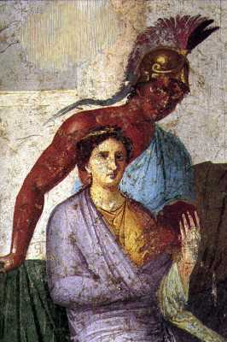
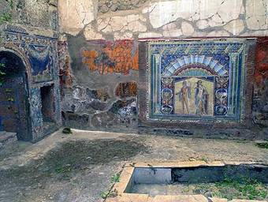
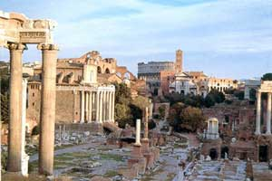

Slide 9
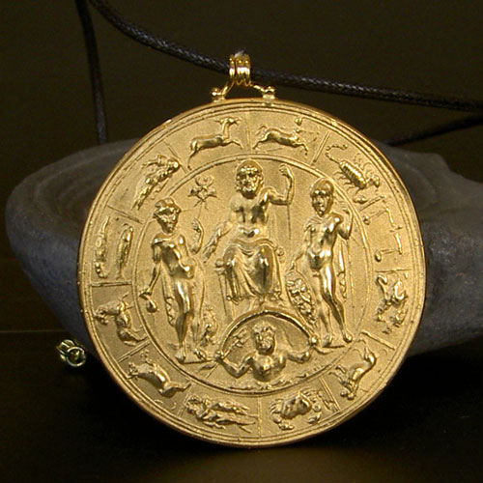

Slide 10
